Slide 1
机械工业出版社
第七章 辅助装置

Slide 2
蓄 能 器
第七章
过 滤 器
油 箱
热 交 换 器
辅助装置
管 件

Slide 3
辅 助 装 置
液压系统中的辅助装置,如蓄能器、过滤器、油箱、热交换器、管件等,对系统的动态性能、工作稳定性、工作寿命、噪声和温升等都有直接影响,必须予以重视。其中油箱须根据系统要求自行设计,其他辅助装置则已做成标准件,供设计时选用。

Slide 4
一、
蓄 能 器

Slide 5
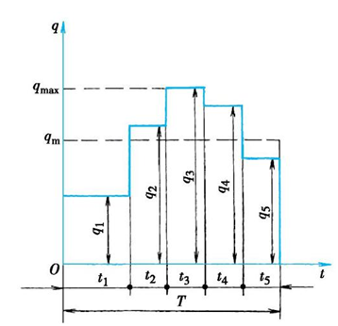
第一节 蓄 能 器
一、功用和分类
(1)在短时间内供应大量压力油液 实现周期性动作的液压系统(见图7-1),在系统不需大量油液时,可以把液压泵输出的多余压力油液储存在蓄能器内,到需要时再由蓄能器快速释放给系统。这样就可以使系统选用流量等于循环周期内平均流量q_{m}的较小的液压泵,以减少电动机功率消耗,降低系统温升(详见第九章)。
蓄能器的功用主要是储存油液的压力能。在液压系统中蓄能器常用来:
图7-1 周期动作系统中的流量供应情况
T—一个循环周期

Slide 6
第一节 蓄 能 器
(2)维持系统压力 在液压泵停止向系统提供油液的情况下,蓄能器能把储存的压力油液供给系统,补偿系统泄漏或充当应急能源,使系统在一段时间内维持系统压力,避免停电或系统发生故障时油源突然中断所造成的机件损坏。
(3)减小液压冲击或压力脉动 蓄能器能吸收系统在液压泵突然起动或停止、液压阀突然关闭或开启、液压缸突然运动或停止时所出现的液压冲击,也能吸收液压泵工作时的压力脉动,大大减小其幅值。

Slide 7
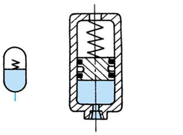
第一节 蓄 能 器
蓄能器的种类主要有弹簧式和充气式两种,它们的结构简图和特点见表7-1所示。
表7-1 蓄能器的种类和特点
名称 | 结 构 简 图 | 特 点 和 说 明
1.利用弹簧的压缩和伸长来储存、释放压力能
2.结构简单,反应灵敏,但容量小
3.供小容量、低压(p≤1~1.2MPa)回路缓冲之用,不适用于高压或高频的工作场合
弹簧式

Slide 8
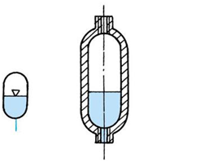
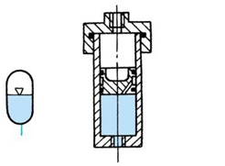
第一节 蓄 能 器
名称 | 结 构 简 图 | 特 点 和 说 明
1.利用气体的压缩和膨胀来储存、释放压力能;气体和油液在蓄能器中直接接触
2.容量大,惯性小,反应灵敏,轮廓尺寸小,但气体容易混入油内,影响系统工作平稳性
3.只适用于大流量的中、低压回路
气瓶式
充气式
1.利用气体的压缩和膨胀来储存、释放压力能;气体和油液在蓄能器中由活塞隔开
2.结构简单,工作可靠,安装容易,维护方便,但活塞惯性大,活塞和缸壁间有摩擦,反应不够灵敏,密封要求较高
3.用来储存能量,或供中、高压系统吸收压力脉动之用
活塞式

Slide 9
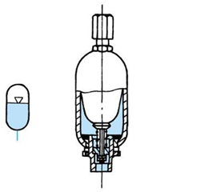
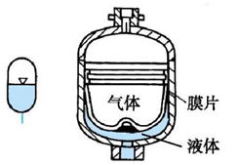
第一节 蓄 能 器
名称 | 结 构 简 图 | 特 点 和 说 明
1.利用气体的压缩和膨胀来储存、释放压力能;气体和油液在蓄能器中由气囊隔开
2.带弹簧的菌状进油阀使油液能进入蓄能器但防止气囊自油口被挤出。充气阀只在蓄能器工作前气囊充气时打开,蓄能器工作时则关闭
3.结构尺寸小,质量小,安装方便,维护容易,气囊惯性小,反应灵敏;但气囊和壳体制造都较难
4.折合型气囊容量较大,可用来储存能量;波纹型气囊适用于吸收冲击
气囊式
充气式
1.利用气体的压缩和膨胀来储存、释放压力能;气体和油液在蓄能器中由膜片隔开
2.液气隔离可靠,密封性能好,无泄漏
3.隔膜动作灵敏,容积小(0.16~2.8L)
4.用于补偿系统泄漏,吸收流量脉动和压力冲击;最高工作压力21MPa
隔膜式

Slide 10
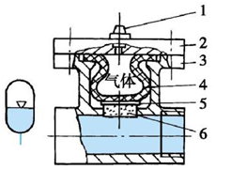
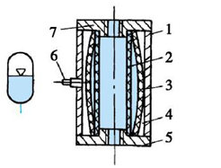
第一节 蓄 能 器
(续)
名称 | 结 构 简 图 | 特 点 和 说 明
1.利用气体的压缩和膨胀来储存、释放压力能;气体和油液在蓄能器中由颈柱和橡胶袋隔开;油液的压力通过颈柱压缩橡胶袋
2.液气隔离可靠;橡胶袋容积小
3.装在液压泵的出口处作吸振器用;最高工作压力21MPa
盒式
充气式
1—充气阀 2—盖 3—本体
4—橡胶袋 5—挡块 6—颈柱
1.利用气体的压缩和膨胀来储存、释放压力能;气体和油液在蓄能器中由橡胶管隔开
2.油液从内管流过;气体容量小,可直接安装在管路上,节省空间
3.用于吸收脉动、降低噪声;最高工作压力21MPa
直通气囊式
1—外管 2—多孔内管 3—橡胶管
4—气腔 5、7—端盖 6—充气阀

Slide 11
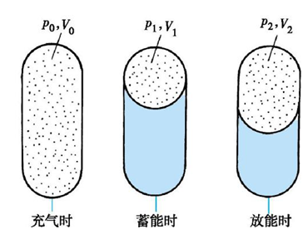
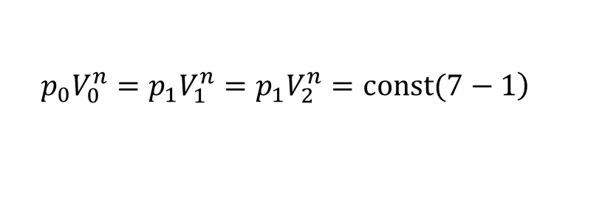
第一节 蓄 能 器
二、容积计算
蓄能器的总容积是指气腔和液腔容积之和。它的大小和其用途有关,下面以气囊式蓄能器为例进行说明。
(一)用于贮存和释放压力能时(图7-2)
蓄能器的容积V₀是由充气压力p₀、工作中要求输出的油液体积V_{W}、系统的最高工作压力p₁和最低工作压力p₂决定的。气体状态方程为
$$\left.p_{0}V_{0}^{n}=p_{1}V_{1}^{n}=p_{1}V_{2}^{n}=const(7−1\right)$$
图7-2 气囊式蓄能器贮存和释放能量的过程

Slide 12
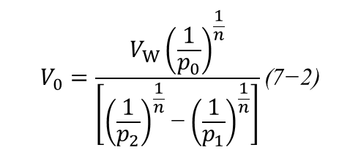
第一节 蓄 能 器
式中 V₁、V₂——分别为气体在最高和最低压力下的体积;
n——多变指数,其值由气体工作条件所决定。当蓄能器用以补偿泄漏、保持压力时,它释放能量过程很慢,可以认为气体在等温条件下工作,n=1;当蓄能器瞬时提供大量油液时,释放能量速度很快,可以认为气体在绝热条件下工作,n=1.4。
由于V_{W}=V₁-V₂,故由式(7-1)可得
$$V_{0}=\frac{V_{W}{\left(\frac{1}{p_{0}}\right)}^{\frac{1}{n}}}{\left[{\left(\frac{1}{p_{2}}\right)}^{\frac{1}{n}}\text{−}{\left(\frac{1}{p_{1}}\right)}^{\frac{1}{n}}\right]}\text{(7−2)}$$
p₀值理论上可与p₂相等,但为了保证系统的压力为p₂时蓄能器还有能力补偿泄漏起见,宜使p₀<p₂,一般对折合型气囊,p₀=(0.8~0.85)p₂,波纹型气囊,p₀=(0.6~0.65)p₂。如能使气囊工作时的容腔在其充气容腔的1/3~2/3的区段内变化,则它可更加经久耐用。

Slide 13

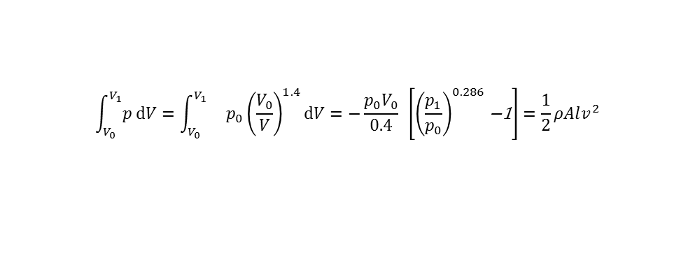
第一节 蓄 能 器
(二)用于吸收因阀换向而在管路中产生的液压冲击时
这时蓄能器的容积V₀可以近似地由其充气压力p₀、系统中允许的最高工作压力p₁和瞬时吸收的液体动能ρAlv²/2(见第三章第六节)来确定。由于蓄能器中气体在绝热过程中压缩所吸收的能量为
$$\int_{V_{0}}^{V_{1}}{p}dV=\int_{V_{0}}^{V_{1}}{}p_{0}{\left(\frac{V_{0}}{V}\right)}^{1.4}dV=−\frac{p_{0}V_{0}}{0.4} \left[{\left(\frac{p_{1}}{p_{0}}\right)}^{0.286}\text{−1}\right]=\frac{1}{2}ρAlv^{2}$$
故得
$$V_{0}=\frac{ρAlv^{2}}{2}\left(\frac{0.4}{p_{0}}\right){\left[{\left(\frac{p_{1}}{p_{0}}\right)}^{0.286}\text{−1}\right]}^{\text{−1}} \text{(7−3)}$$
上式未考虑油液压缩性和管道弹性,式中p₀的值常取系统工作压力的90%。

Slide 14
第一节 蓄 能 器
在工程实际中,蓄能器的容积V₀也可以采用下述经验公式计算得到
$$V_{0}=0.004p_{2}q\text{(0.0164}l\text{−}t\text{)/(}p_{2}\text{−}p_{1}\text{)(7−4)}$$
式中
q——阀口关闭前管道内流量,单位为L/min;
l——产生冲击波的管道长度,单位为m;
p₁——阀口开、闭前的工作压力,单位为MPa;
p₂——系统允许的最高冲击压力,单位为MPa,一般取p₂≈1.5p₁;
t——阀口由打开到关闭的持续时间,单位为s,t<0.0164l。
(三)用于吸收液压泵压力脉动时
这时蓄能器的容积与其动态特性及相应管路的动态性能有关,见第十二章第三节。

Slide 15
第一节 蓄 能 器
三、使用和安装
蓄能器在液压回路中的安放位置随其功用而不同;吸收液压冲击或压力脉动时宜放在冲击源或脉动源近旁;补油保压时宜放在尽可能接近有关的执行元件处。
使用蓄能器须注意如下几点:
1)充气式蓄能器中应使用惰性气体(一般为氮气),允许工作压力视蓄能器结构形式而定,例如,气囊式为3.5~32MPa。
2)不同的蓄能器各有其适用的工作范围,例如,气囊式蓄能器的气囊强度不高,不能承受很大的压力波动,且只能在-20~70℃的温度范围内工作。
3)气囊式蓄能器原则上应垂直安装(油口向下),只有在空间位置受限制时才允许倾斜或水平安装。
4)装在管路上的蓄能器须用支板或支架固定。
5)蓄能器与管路系统之间应安装截止阀,供充气、检修时使用。蓄能器与液压泵之间应安装单向阀,防止液压泵停车时蓄能器内储存的压力油液倒流入泵。

Slide 16
二、
过 滤 器

Slide 17
第二节 过 滤 器
一、功用和类型
过滤器的功用在于滤除混在液压油液中的杂质,使进到系统中去的油液的污染度降低,保证系统能正常地工作。
过滤器按其滤心材料的过滤机制来分,有表面型过滤器、深度型过滤器和吸附型过滤器三种。
(1)表面型过滤器 整个过滤作用是由一个几何面来实现的。污染杂质被截留在滤心靠油液上游的一面。滤心材料具有均匀的标定小孔,可以滤除比小孔尺寸大的杂质。由于污染杂质积聚在滤心表面上,因此它很容易被阻塞住。编网式滤心、线隙式滤心属于这种类型。
(2)深度型过滤器 这种滤心材料为多孔可透性材料,内部具有曲折迂回的通道。大于表面孔径的杂质直接被截留在外表面,较小的污染杂质进入滤材内部,撞到通道壁上,由于吸附作用而得到滤除。滤材内部曲折的通道也有利于污染杂质的沉积。纸心、毛毡、烧结金属、陶瓷和各种纤维制品等属于这种类型。

Slide 18
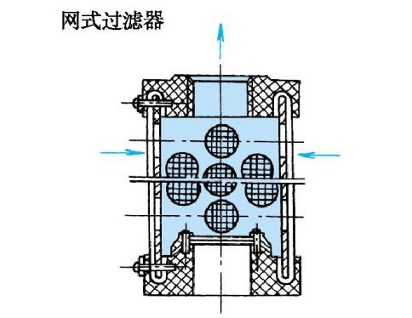
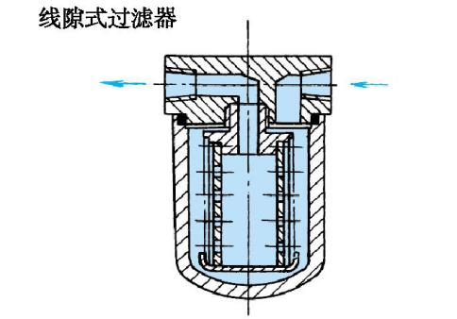
第二节 过 滤 器
(3)吸附型过滤油器 这种滤心材料把油液中的有关杂质吸附在其表面上。磁心即属于此类。
常见的过滤器式样及其特点示于表7-2中。
类型
名称及结构简图
特点说明
1.过滤精度与网孔大小有关。在液压泵吸油管路上常采用过滤精度为80~180μm的铜丝网
2.压力损失不超过0.01MPa
3.结构简单,通流能力大,清洗方便,但过滤精度低
表面型
1.结构与线隙式相同,但滤心为平纹或波纹的酚醛树脂或木浆微孔滤纸制成的纸心。为了增大过滤面积,纸心常制成折叠形
2.压力损失约为0.08~0.35MPa
3.过滤精度为10~20μm,高精度的可达1μm,但堵塞后无法清洗,必须更换纸心
4.通常用于精过滤

Slide 19
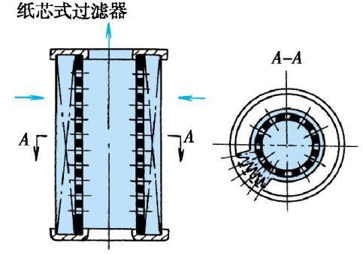
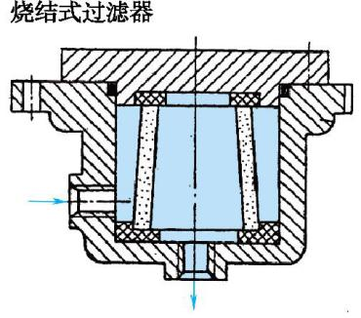
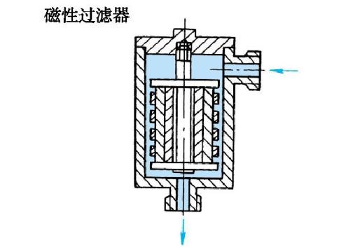
第二节 过 滤 器
类型
名称及结构简图
特点说明
1.结构与线隙式相同,但滤心为平纹或波纹的酚醛树脂或木浆微孔滤纸制成的纸心。为了增大过滤面积,纸心常制成折叠形
2.压力损失约为0.08~0.35MPa
3.过滤精度为10~20μm,高精度的可达1μm,但堵塞后无法清洗,必须更换纸心
4.通常用于精过滤
深度型
1.滤心由金属粉末烧结而成,利用金属颗粒间的微孔来挡住油中杂质通过。改变金属粉末的颗粒大小,就可以制出不同过滤精度的滤心
2.压力损失约为0.1~0.2MPa
3.过滤精度为10~60μm,滤心能承受高压,但金属颗粒易脱落,堵塞后不易清洗
4.适用于精过滤
1.滤心由永久磁铁制成,能吸住油液中的铁屑、铁粉或带磁性的磨料
2.也可与其他形式滤心合起来制成复合式过滤器
3.对加工钢铁件的机床液压系统特别适用

Slide 20


第二节 过 滤 器
二、过滤器的主要性能指标
(一)过滤精度
过滤精度表示过滤器对各种不同尺寸的污染颗粒的滤除能力,用绝对过滤精度、过滤比和过滤效率等指标来评定。
绝对过滤精度是指通过滤心的最大硬球状颗粒的尺寸(y),它反映了过滤材料中最大的通孔尺寸,以μm表示。它可以用试验的方法进行测定。
过滤比(β_{x}值)是指过滤器上游油液单位容积中大于某给定尺寸的颗粒数N_{u}与下游油液单位容积中大于同一尺寸的颗粒数N_{d}之比,即对某一尺寸x(单位为μm)的颗粒来说,其过滤比β_{x}的表达式为
$$β_{x}=\frac{N_{u}}{N_{d}}\text{(7−5)}$$
由式(7-5)可见,β_{x}越大,过滤精度越高。当β_{x}≥75时,x即被认为是过滤器的过滤精度。过滤比能确切地反映过滤器对不同尺寸颗粒污染物的过滤能力。
过滤效率E_{c}可以通过下式由过滤比β_{x}值直接换算出来
$$E_{c}=\frac{N_{u}\text{−}N_{d}}{N_{u}}=1−\frac{1}{β_{x}}\text{(7−6)}$$

Slide 21
第二节 过 滤 器
(二)压降特性
过滤器是利用滤心上的小孔和微小间隙来过滤油液中杂质的,因此,油液流过滤心时必然产生压力降(即压力损失)。一般说来,在滤心尺寸和流量一定的情况下,压力降随过滤精度提高而增加,随油液粘度的增大而增加,随过滤面积增大而下降。过滤器有一个最大允许压力降值,以保护过滤器不受破坏或系统压力不致过高。
(三)纳垢容量
纳垢容量是指过滤器在压力降达到其规定限值之前可以滤除并容纳的污染物数量,这项性能指标可以用多次通过性试验来确定。过滤器的纳垢容量愈大,使用寿命愈长,所以它是反映过滤器寿命的重要指标。一般说来,过滤器的过滤面积愈大,纳垢容量就愈大。增大过滤面积,可以使纳垢容量至少成比例地增加。

Slide 22


第二节 过 滤 器
过滤器有效过滤面积A(单位为m²)可按下式计算
$$A=\frac{μq}{αΔp} \text{(7−7)}$$
式中
μ——油液的动力粘度,单位为Pa·s;
q——过滤器的通流能力,单位为m³/s;
Δp——过滤器的压力降,单位为MPa;
α——过滤器的单位面积通流能力,单位为m³/m²。α由实验确定。网式滤心,α=0.34;线隙式滤心,α=0.17;纸质滤心,α=0.006; 烧结式滤心,α=$\frac{1.04d^{2}×10^{3}}{δ}$,其中d为粒子平均直径,单位为m,δ为滤心的壁厚,单位为m。
式(7-7)清楚地说明了过滤面积与油液的流量、粘度、压降和滤心形式的关系。

Slide 23
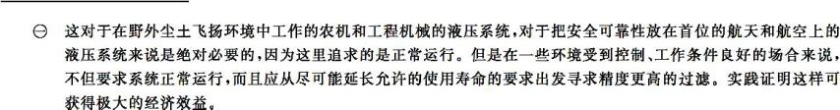
第二节 过 滤 器
三、选用和安装
过滤器按其过滤精度(滤去杂质的颗粒大小)的不同,有粗过滤器、普通过滤器、精密过滤器和特精过滤器四种,它们分别能滤去大于100μm、10~100μm、5~10μm和1~5μm大小的杂质。
选用过滤器时,要考虑下列几点:
1)过滤精度应满足预定要求。
2)能在较长时间内保持足够的通流能力^{㊀}。

Slide 24
第二节 过 滤 器
3)滤心具有足够的强度,不因油液压力的作用而损坏。
4)滤心抗腐蚀性能好,能在规定的温度下持久地工作。
5)滤心清洗或更换简便。
因此,过滤器应根据液压系统的技术要求,按过滤精度、通流能力、工作压力、油液粘度、工作温度等条件来选定其型号。

Slide 25
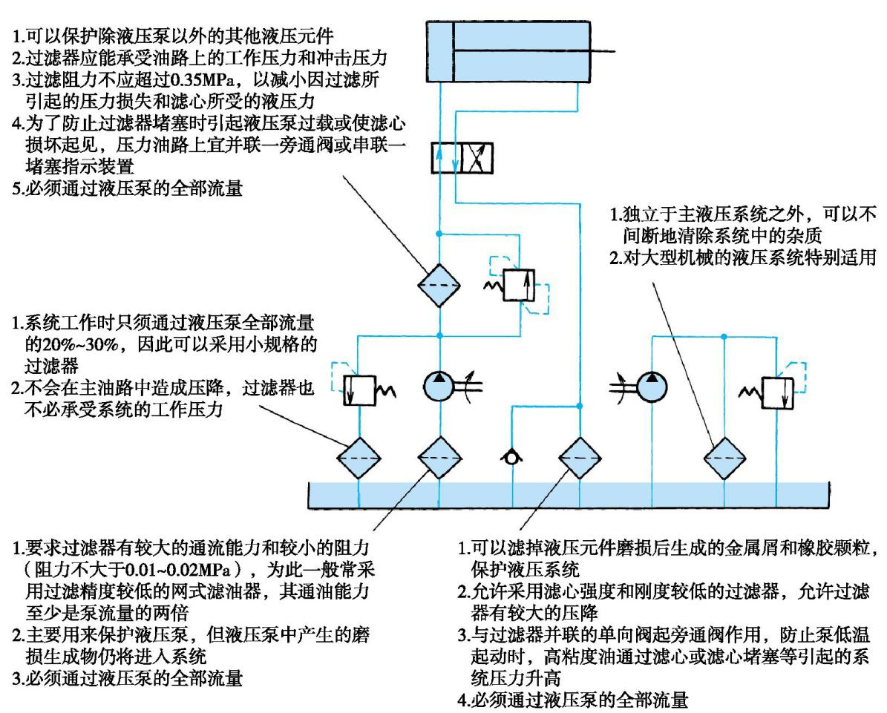
第二节 过 滤 器
过滤器在液压系统中的安装位置及其有关的简单说明示于图7-3中。
液压系统中除了整个系统所需的过滤器外,还常常在一些重要元件(如伺服阀、精密节流阀等)的前面单独安装一个专用的精过滤器来确保它们的正常工作。
图7-3 过滤器在液压系统中的安装位置

Slide 26
三、
油 箱

Slide 27
第三节 油 箱
一、功 用
油箱在液压系统中的主要功用是:
1)贮存供系统循环所需的油液。
2)散发系统工作时所产生的热量。
3)释出混在油液中的气体。
4)为系统中元件的安装提供位置。
油箱不应该是一个纳污的地方,应及时去除油液中沉淀的污物,在油箱中的油液必须是符合液压系统清洁度要求的油液,因而对油箱的设计、制造、使用和维护等各方面提出了更高的要求。

Slide 28
第三节 油 箱
二、结 构
液压系统中的油箱有整体式油箱、分离式油箱;开式油箱、闭式油箱等之分。
整体式油箱是利用主机的内腔作为油箱,结构紧凑,易于回收漏油,但维修不便,散热条件不好,且会使主机产生热变形。分离式油箱单独设置,与主机分开,减少了油箱发热和液压源的振动对主机工作精度的影响,应用较为广泛。
所谓开式油箱是油箱液面和大气相通的油箱,应用最广。而闭式油箱则是油箱液面和大气隔绝。油箱整个密封,在顶部有一充气管,送入0.05~0.07MPa的纯净压缩空气。空气或者直接和油液接触,或者输到气囊内对油液施压。这种油箱的优点在于泵的吸油条件较好,但系统的回油管、泄油管要承受背压。油箱还须配置安全阀、电接点压力表等以稳定充气压力,所以它只在特殊场合下使用。

Slide 29
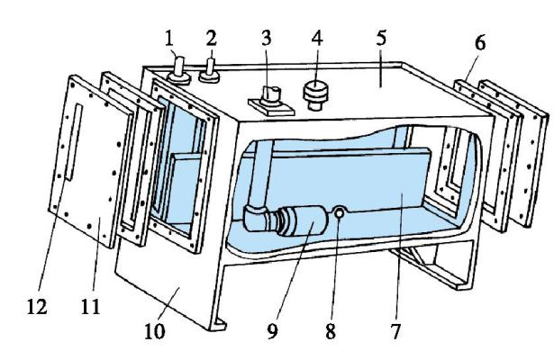
第三节 油 箱
图7-4所示为油箱的典型结构。油箱内部用隔板7将吸油管3、过滤器9和泄油管2、回油管1隔开。顶部、侧面和底部分别装有空气过滤/注油器4和液位/温度计12和排放污油的堵塞8。液压泵及其驱动电动机的安装板固定在油箱顶面上。
图7-4 油箱
1—回油管 2—泄油管 3—吸油管
4—空气过滤/注油器 5—安装板
6—密封衬垫 7—隔板 8—堵塞
9—过滤器 10—箱体 11—端盖
12—液位/温度计

Slide 30
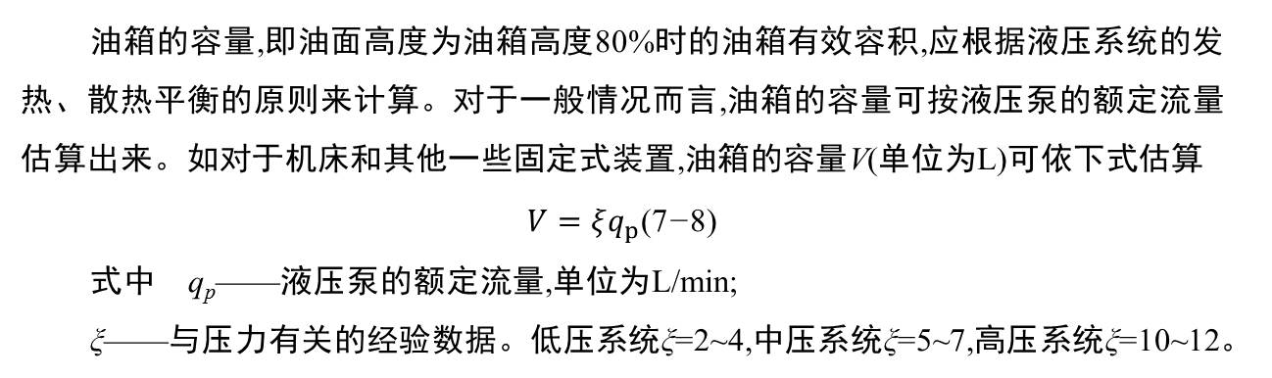
第三节 油 箱
三、容 量
油箱的容量,即油面高度为油箱高度80%时的油箱有效容积,应根据液压系统的发热、散热平衡的原则来计算。对于一般情况而言,油箱的容量可按液压泵的额定流量估算出来。如对于机床和其他一些固定式装置,油箱的容量V(单位为L)可依下式估算
$$V=ξq_{p}\text{(7}\text{−}\text{8)}$$
式中 q_{p}——液压泵的额定流量,单位为L/min;
ξ——与压力有关的经验数据。低压系统ξ=2~4,中压系统ξ=5~7,高压系统ξ=10~12。

Slide 31
第三节 油 箱
四、设计时的注意事项
1)吸油管和回油管应尽量相距远些,两管之间要用隔板隔开,以增加油液循环距离,使油液有足够的时间分离气泡,沉淀杂质,消散热量。隔板高度最好为箱内油面高度的3/4。
吸油管入口处要装粗过滤器。粗过滤器与回油管管端在油面最低时仍应没在油中,防止吸油时卷吸空气或回油冲入油箱时搅动油面而混入气泡。回油管管端宜斜切45°,以增大出油口截面积,减慢出口处油流速度。此外,应使回油管斜切口面对箱壁,以利油液散热。当回油管排回的油量很大时,宜使它出口处高出油面,向一个带孔或不带孔的斜槽(倾角为5°~15°)排油,使油流散开,一方面减慢流速,另一方面排走油液中空气(见图7-5)。减慢回油流速、减少它的冲击搅拌作用,也可以采取让它通过扩散室的办法来达到(见图7-6)。泄油管管端亦可斜切并面壁,但不可没入油中。

Slide 32
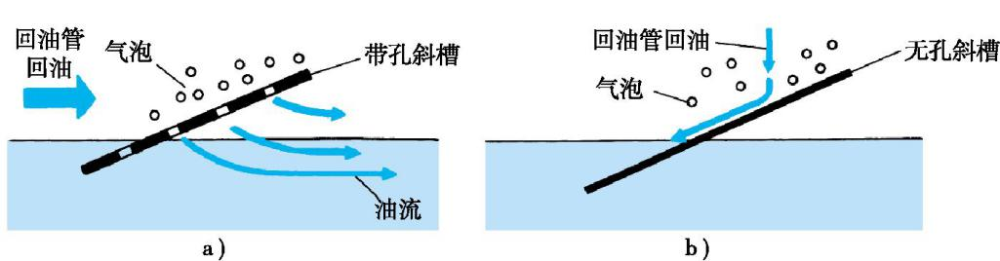
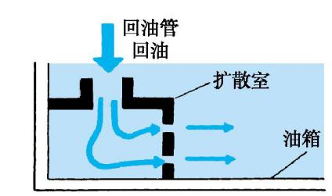
第三节 油 箱
管端与箱底、箱壁间距离均不宜小于管径的3倍。粗过滤器距箱底不应小于20mm。
图7-5 油箱中的排气斜槽
a)带孔斜槽 b)无孔斜槽
图7-6 油箱中的扩散室

Slide 33
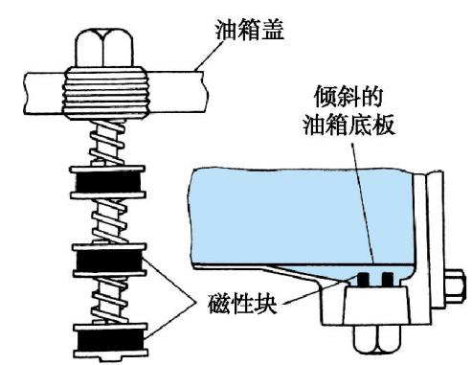
第三节 油 箱
2)为了防止油液污染起见,油箱上各盖板、管口处都要妥善密封。注油器上要加滤油网。防止油箱出现负压而设置的通气孔上须装空气滤清器。空气滤清器的容量至少应为液压泵额定流量的2倍。油箱内回油集中部分及清污口附近宜装设一些磁性块,以去除油液中的铁屑和带磁性颗粒(见图7-7)。
图7-7 油箱中的磁性块

Slide 34
第三节 油 箱
3)为了易于散热和便于对油箱进行搬移及维护保养,箱底离地至少应在150mm以上。箱底应适当倾斜,在最低部位处设置堵塞或放油阀,以便排放污油。箱体上注油口的近旁必须设置液位计。过滤器的安装位置应便于装拆。箱内各处应便于清洗。
4)油箱中如要安装热交换器,必须考虑好它的安装位置,以及测温、控制等措施。
5)分离式油箱一般用2.5~4mm普通钢板或不锈钢板焊成。箱壁愈薄,散热愈快^{㊀}。大尺寸油箱要加焊角板、肋条,以增加刚性。当液压泵及其驱动电动机和其他液压件都要装在油箱上时,油箱顶盖要相应地加厚。
6)普通钢板的油箱内壁应涂上耐油防锈的涂料或进行磷化处理。外壁如无色彩要求,可涂上一层极薄的黑漆(不超过0.025mm厚度),会有很好的辐射冷却效果。

Slide 35
四、
热 交 换 器

Slide 36
第四节 热 交 换 器
液压系统的工作温度一般希望保持在30~50℃的范围之内,最高不超过65℃,最低不低于15℃。液压系统如依靠自然冷却仍不能使油温控制在上述范围内时,就须安装冷却器;反之,如环境温度太低无法使液压泵起动或正常运转时,就须安装加热器。

Slide 37
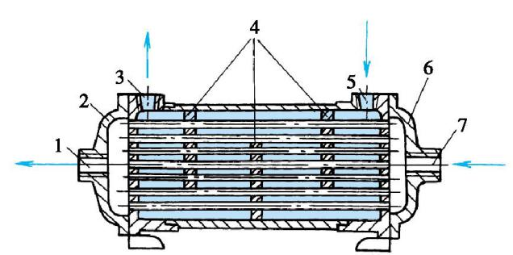
第四节 热 交 换 器
一、冷却器
液压系统中用得较多的冷却器是强制对流式冷却器。图7-8所示为多管式冷却器的结构。油液从进油口5流入,从出油口3流出;而冷却水从进水口7流入,通过多根水管后由出水口1流出。冷却器内设置了隔板4,在水管外部流动的油液的行进路线因隔板的上下布置变得迂回曲折,从而增强了热交换效果。这种冷却器的冷却效果较好。
图7-8 多管式冷却器 1—出水口 2、6—端盖 3—出油口 4—隔板 5—进油口 7—进水口

Slide 38
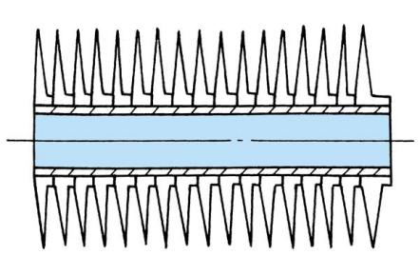
第四节 热 交 换 器
翅片管式冷却器是在冷却水管的外表面上装了许多横向或纵向的散热翅片,大大扩大了散热面积和增强了热交换效果。图7-9所示的翅片管式冷却器,是在圆管或椭圆管外嵌套了许多径向翅片,它的散热面积可比光滑管大8~10倍。椭圆管的散热效果比圆管更好。
图7-9 翅片管式冷却器

Slide 39
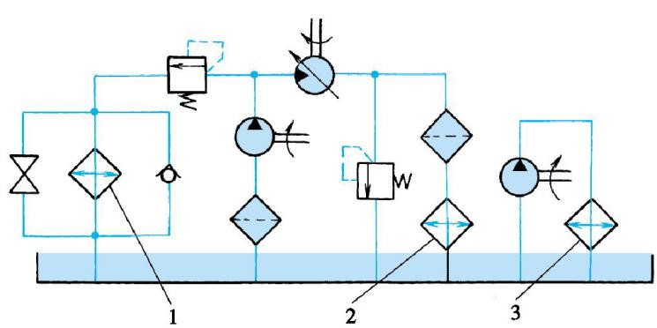
第四节 热 交 换 器
液压系统也可以用风冷却,其中翅片式风冷却器结构紧凑、体积小、强度高、效果好。如果用风扇鼓风,则冷却效果更好。
在要求较高的装置上,可以采用冷媒式冷却器。它是利用冷媒介质在压缩机中绝热压缩后进入散热器放热,蒸发器吸热的原理,带走油中的热量而使油冷却。这种冷却器冷却效果好,但价格过于昂贵。
液压系统最好装有油液的自动控温装置,以确保油液温度准确地控制在要求的范围内。
冷却器一般安放在回油管或低压管路上,图7-10示出了冷却器在液压系统中的各种安装位置。
油液流经冷却器时的压力损失一般约为0.01~0.1MPa
1—冷却器装在主溢流阀溢流口,溢流阀产生的热油直接获得冷却,同时也不受系统冲击压力影响,单向阀起保护
作用,截止阀可在起动时使液压油液直接回油箱 2—冷却器直接装在主回油路上,冷却速度快,但系统回路有冲击压
力时,要求冷却器能承受较高的压力 3—单独的液压泵将热的工作介质通入冷却器,冷却器不受液压冲击的影响
图7-10 冷却器在液压系统中的各种安装位置

Slide 40
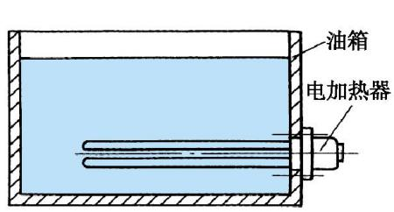
第四节 热 交 换 器
二、加热器
油液可用热水或蒸气来加热,也可用电加热。电加热因为结构简单,使用方便,能按需要自动调节温度,因而得到广泛的使用。如图7-11所示,电加热器用法兰安装在油箱壁上,发热部分全部浸在油液内。加热器应安装在箱内油液流动处,以利于热量的交换。同时,单个电加热器的功率容量也不能太大,一般不超过3W/cm²,以免其周围油液因局部过度受热而变质。在电路上应设置联锁保护装置,当油液没有完全包围加热元件,或没有足够的油液进行循环时,加热器应不能工作。
图7-11 电加热器的安装位置

Slide 41
五、
管 件

Slide 42
第五节 管 件
管件包括管道和管接头,它的主要功用是连接液压元件和输送油液。对它的主要要求是:有足够的强度,密封性好,压力损失小和装拆方便。
一、管道
液压系统中使用的管道有钢管、纯铜管、尼龙管、塑料管和橡胶管等,须依其安装位置、工作条件和工作压力来正确选用。各种常用管道的特点及适用场合如表7-3所示。

Slide 43
第五节 管 件
表7-3 各种常用管道的特点及适用场合
管件包括管道和管接头,它的主要功用是连接液压元件和输送油液。对它的主要要求是:有足够的强度,密封性好,压力损失小和装拆方便。
种 类 |  | 特点和适用场合
硬管 | 钢管 | 能承受高压,价格低廉,耐油,抗腐蚀,刚性好,但装配时不能任意弯曲;常在装拆方便处用作压力管道(中、高压用无缝管,低压用焊接管)
 | 紫铜管 | 易弯曲成各种形状,但承压能力一般不超过6.5~10MPa,抗振能力较弱,又易使油液氧化;通常用在液压装置内配接不便之处
软管 | 尼龙管 | 加热后可以随意弯曲成形或扩口,冷却后又能定形不变,承压能力因材质而异,自2.5MPa至8MPa不等,最高可达16MPa
 | 塑料管 | 质轻耐油,价格便宜,装配方便,但承压能力低,长期使用会变质老化,只宜用作压力低于0.5MPa的回油管、泄油管等
 | 橡胶管 | 高压管由耐油橡胶夹几层钢丝编织网制成,钢丝网层数越多,耐压越高,价昂,用作中、高压系统中两个相对运动件之间的压力管道 低压管由耐油橡胶夹帆布制成,可用作回油管道

Slide 44
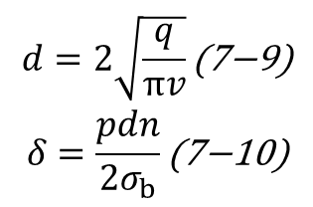
第五节 管 件
管道的规格尺寸指的是它的内径和壁厚,可依下式算出后,查阅有关的标准选定
式中 d——管道内径;
q——管内流量;
v——管中油液的流速,吸油管取0.5~1.5m/s,压油管取2.5~5m/s(压力高的取大值,低的取小值,如压力在6MPa以上的取5m/s,在3~6MPa之间的取4m/s,在3MPa以下的取2.5~3m/s;管道短时取大值;油液粘度大时取小值),回油管取1.5~2.5m/s,短管及局部收缩处取5~7m/s;
δ——管道壁厚;
p——管内工作压力;
n——安全系数,对钢管来说,p<7MPa时取n=8,7MPa<p<17.5MPa时取n=6,p>17.5MPa时取n=4;
σ_{b}——管道材料的抗拉强度。对于铜管,可取σ_{b}/n≤25MPa。
$$\begin{matrix}d=2\sqrt{\frac{q}{πv}}\text{(7−9)} \\ δ=\frac{pdn}{2σ_{b}}\text{(7−10)}\end{matrix}$$

Slide 45
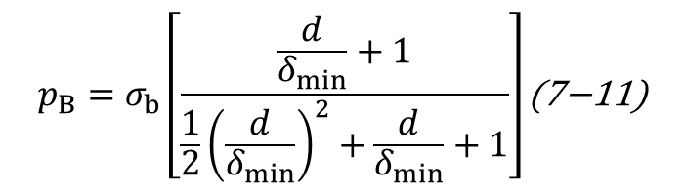
第五节 管 件
金属管道的爆破压力p_{B}(单位为MPa)可按下述经验公式计算得到
$$p_{B}=σ_{b}\left[\frac{\frac{d}{δ_{min}}+1}{\frac{1}{2}{\left(\frac{d}{δ_{min}}\right)}^{2}+\frac{d}{δ_{min}}+1}\right]\text{(7−11)}$$
式中 d——管道内径,单位为mm;
δ_{min}——管道最小壁厚,单位为mm;
σ_{b}——管道材料的抗拉强度,单位为MPa。

Slide 46
第五节 管 件
一、管接头
管件包括管道和管接头,它的主要功用是连接液压元件和输送油液。对它的主要要求是:有足够的强度,密封性好,压力损失小和装拆方便。
管接头是管道之间、管道与元件之间的可拆式连接件。管接头在满足强度足够的前提下,应当装拆方便,连接牢固,密封性好,外形尺寸小,压力损失小以及工艺性好。
管接头的种类很多,其规格品种可查阅有关手册。液压系统中常用的管接头如表7-4所示。管接头的连接螺纹采用国家标准米制锥螺纹(ZM)和普通细牙螺纹(M)。锥螺纹可依靠自身的锥体旋紧和采用聚四氟乙烯生料带进行密封,广泛用于中、低压系统;细牙螺纹常在采用组合垫圈或O形圈,有时也采用纯铜垫圈进行端面密封后用于高压液压系统。

Slide 47
第五节 管 件
表7-4 液压系统中常用的管接头
管件包括管道和管接头,它的主要功用是连接液压元件和输送油液。对它的主要要求是:有足够的强度,密封性好,压力损失小和装拆方便。

Slide 48
第五节 管 件
(续)
管件包括管道和管接头,它的主要功用是连接液压元件和输送油液。对它的主要要求是:有足够的强度,密封性好,压力损失小和装拆方便。

Slide 49
第五节 管 件
另外,有一种用镍钛合金制造的特殊管接头,能使低温下受力后发生的变形在升温时消除,即把管接头放入液氮中用心棒扩大其内径,然后取出来迅速套装在管端上,便可使它在常温下得到牢固、紧密的结合。这种“热缩”式的连接已在航空和其他一些加工行业中得到了应用,它能保证在40~55MPa的工作压力下不出现泄漏。这是一个十分值得注意的动向。

Slide 50
习题

Slide 51
习题
7-1 某液压系统的叶片泵流量为40L/min,吸油口安装XU-80×100-J线隙式过滤器(该型号表示额定流量q_{n}=80L/min,过滤精度100μm,压力损失Δp_{n}=0.06MPa)。试问该过滤器是否会引起泵吸油不充分现象?
7-2 某一蓄能器的充气压力p₀=9MPa(所给压力均为绝对压力),用流量q=5L/min的泵充油,升压到压力p₁=20MPa时快速向系统排油,当压力降到p₂=10MPa时排出的体积为5L,试确定蓄能器的容积V₀。
7-3 气囊式蓄能器容量为2.5L,气体的充气压力为2.5MPa,试问当工作压力从p₁=7MPa变化到p₂=4MPa时,蓄能器能输出的油液体积是多少?(提示:按等温过程计算)

Slide 52
习题
7-4 有一液压回路,换向阀前管道长20m,内径35mm,流过的流量为200L/min,工作压力为5MPa,若要求瞬时关闭换向阀时,冲击压力不超过正常工作压力的5%,试确定蓄能器的容量(油的密度为900kg/m³)。
7-5 某液压系统,使用YB-A36B型叶片泵,压力为7MPa,流量为40L/min,试选油管的尺寸。
7-6 若液压系统中的吸油管选ϕ42mm×2mm,压油管选ϕ28mm×2mm,都是无缝钢管,试问它可用在多大压力和流量的系统?

